Slide 1
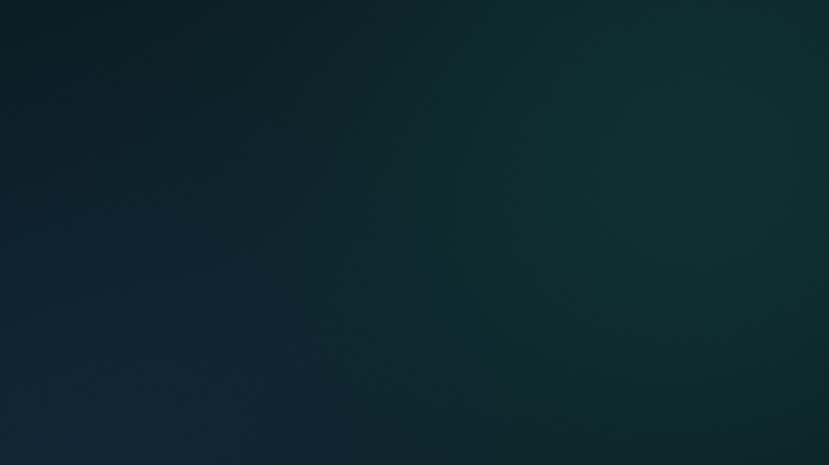
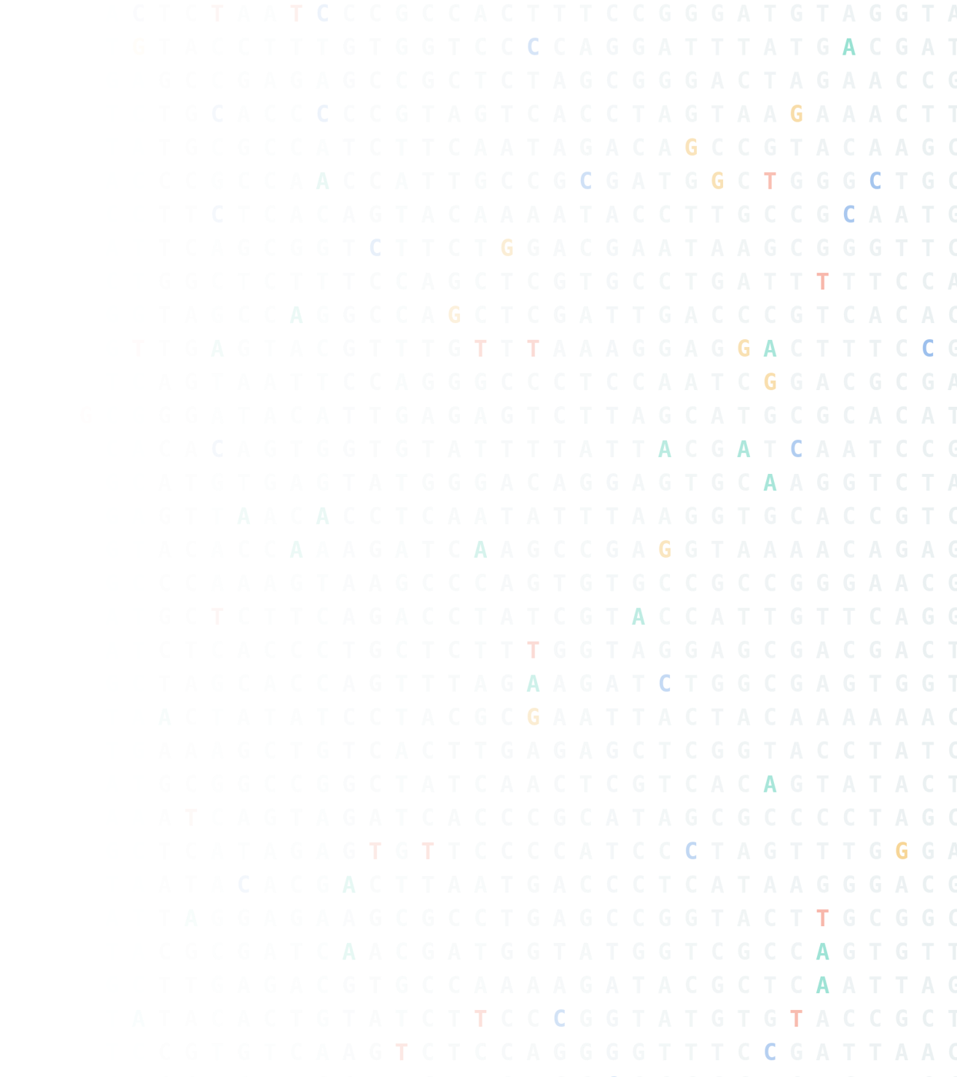
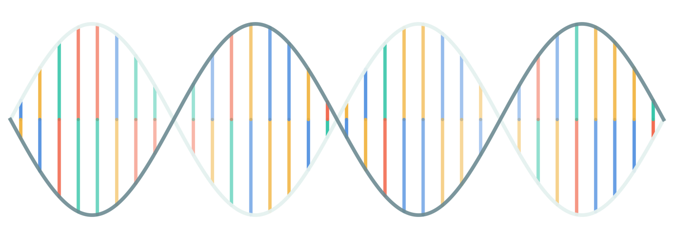
BIOINFORMATICA E DATA SCIENCE
Dai dati biologici agli algoritmi
Come un computer legge, confronta e cerca il DNA
Martina Castellucci
Laurea magistrale in Bioinformatica, Università di Bologna
Liceo "Enzo Ferrari", Cesenatico | 21 novembre 2026
Notes:
Presentarsi in un minuto. Oggi: 3 ore, spiegazioni brevi, 5 quiz a squadre, 2 sfide (una su carta, una al PC). Le slide sono in inglese: è la lingua del settore. Tradurre a voce i termini chiave.

Slide 2
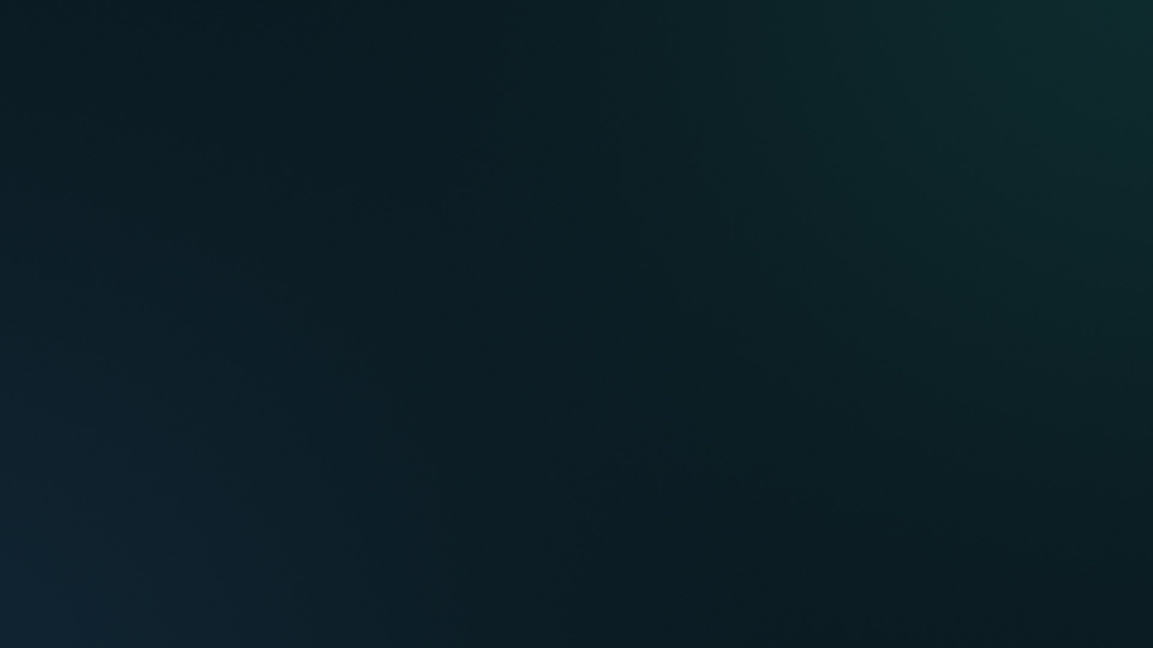
CHI SONO
INCONTRO 1
Sei anni fa ero seduta dove siete voi
2020
2026
2026
Ott 2026
Maturità
MSc Bioinformatica
Tirocinio
Product Specialist
Liceo Ferrari, Cesenatico
Università di Bologna
Neotron Laboratories, Modena
Onit, Cesena
Martina Castellucci
02
Notes:
Raccontare il percorso in 3 minuti. Punto chiave: dopo il liceo non sapevo che esistesse la bioinformatica. Aggiungere la triennale se si vuole.

Slide 3
AGENDA
INCONTRO 1
Tre ore, cinque quiz, due sfide
8:00
Quiz di apertura
8:15
Il DNA è informazione
8:45
Confrontare sequenze
9:15
Pausa
9:30
Sfida A: allineamento a mano
10:00
Dati pubblici e codice
10:10
Sfida B: caccia alla sequenza
10:30
Codice dal vivo: dal DNA alla proteina
10:42
Da portare a casa, classifica
Martina Castellucci
03
Notes:
Scaletta di sabato 21 novembre, 8:00-11:00: 8:00 benvenuto, squadre e quiz (15 min), 8:15 DNA come informazione (30), 8:45 confrontare sequenze (30), 9:15 pausa (15, da allineare all'intervallo della scuola), 9:30 sfida A (30), 10:00 dati pubblici, privacy, approfondimenti, Python e R (10), 10:10 sfida B (20), 10:30 codice dal vivo (12), 10:42 da portare a casa, Lab e classifica (8). Con le slide nuove il margine fino alle 11:00 si riduce: se serve si salta la slide dei paper. Le voci sono cliccabili. Se serve tempo si salta la slide del codice curiosità (dizionario) e quella dei paper.

Slide 4
COME SI GIOCA
INCONTRO 1
Niente telefoni. Un PC per squadra.
How to play: one laptop per team, digital answer card
A
B
C
D
1
PC per squadra
30 s
per decidere insieme
Aprite il cartellino digitale sul PC. Toccate una lettera e girate lo schermo verso il palco.
1 pt
per risposta esatta
Martina Castellucci
Agenda
04
Notes:
Squadre = numero di PC del carrello. 70 studenti: 8 PC, squadre da 9; 10 PC, da 7; 12 PC, da 6; 14 PC, da 5. Su ogni PC aprire Team_answer_card.html (copiato prima sul desktop, funziona anche senza internet) oppure la voce Answer card della pagina toolkit. La squadra scrive il nome, tocca la lettera, il PC mostra la lettera a tutto schermo: si gira lo schermo verso il palco. Per le domande col bollino Wooclap si usa lo stesso PC. Riserva: cartellini di carta in busta, se i PC sono meno di 8 o non partono.

Slide 5
QUIZ DAL VIVO
INCONTRO 1
Rispondete dal vivo su Wooclap
One laptop per team, no phones
01
02
03
Aprite
Entrate
Votate
wooclap.com dal PC della squadra
Inserite il codice evento
Una risposta per squadra, 30 secondi
CODICE EVENTO
XXXXXX
app.wooclap.com
Martina Castellucci
Agenda
05
Notes:
Facoltativo. Creare un evento su wooclap.com e scrivere il codice al posto di XXXXXX. Piano gratuito: 5 domande al mese in tutto, quindi solo le domande con il bollino Wooclap (3 in questo incontro, 2 nel secondo). Le altre si fanno con il cartellino digitale sullo stesso PC. Serve internet sui PC del carrello.

Slide 6
QUIZ 01
INCONTRO 1
Dove passa la maggior parte della giornata un bioinformatico?
In laboratorio, con le pipette
Al computer, con codice e dati
A
B
In reparto, con i pazienti
Al microscopio
C
D
Martina Castellucci
Agenda
06
Notes:
Riscaldamento. Chiedere a una squadra che ha sbagliato il perché della scelta.

Slide 7
QUIZ 01
INCONTRO 1
B
Al computer
I dati arrivano dal laboratorio. Il lavoro è trasformarli in risposte, con informatica, statistica e matematica.
Martina Castellucci
Agenda
07
Notes:
Collegare al tirocinio: i dati venivano dal laboratorio analisi, il lavoro era in SQL e Python.

Slide 8
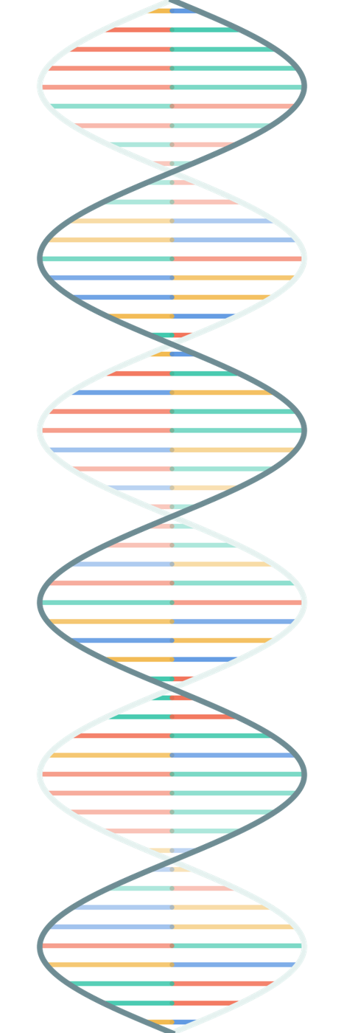
SEZIONE
01
Il DNA è informazione
DNA is data
Notes:
Obiettivo: il DNA è letteralmente un testo di 4 lettere, quindi si tratta come un file.

Slide 9
01 IL DNA È INFORMAZIONE
INCONTRO 1
Un testo scritto con quattro lettere
A text written with four letters
A
T
G
G
T
G
C
A
C
C
T
G
A
C
T
C
C
T
G
A
G
G
A
G
Inizio del gene umano della beta-globina (HBB)
Per un computer il DNA è una stringa. Si può leggere, cercare e confrontare.
Martina Castellucci
Agenda
09
Notes:
Al computer non interessa la chimica: una sequenza è una stringa di caratteri. Chiedere: quante lettere ha il nostro alfabeto? E quello del DNA? La sequenza è l'inizio del gene dell'emoglobina beta umana.

Slide 10
01 IL DNA È INFORMAZIONE
INCONTRO 1
Quattro lettere, due bit
Four letters, two bits
A
00
GENOMA UMANO
3,1 miliardi di basi
C
01
× 2 bits ÷ 8 = ?
G
10
Quanti byte? Lo scopriamo nel quiz.
T
11
Martina Castellucci
Agenda
10
Notes:
Con 1 bit ho 2 simboli, con 2 bit ne ho 4. Il conto alla lavagna: 3,1 miliardi per 2 bit, diviso 8 per avere i byte. Il risultato è il quiz successivo.

Slide 11
QUIZ 02
INCONTRO 1
Quanto occupa una copia del genoma umano?
7,7 KB
77 GB
A
B
775 MB
7,7 TB
C
D
ANCHE SU WOOCLAP
Martina Castellucci
Agenda
11
Notes:
Lasciare fare il conto. Molti sovrastimano.

Slide 12
QUIZ 02
INCONTRO 1
C
775 MB. Circa un CD.
Il genoma in sé è piccolo. I dati grezzi del sequenziatore no: ogni base è letta decine di volte, quindi i file arrivano a centinaia di gigabyte.
Martina Castellucci
Agenda
12
Notes:
Da qui i big data: non il singolo genoma, ma milioni di letture e migliaia di persone.

Slide 13
01 IL DNA È INFORMAZIONE
INCONTRO 1
Leggere il DNA costa sempre meno
Reading DNA keeps getting cheaper
13 anni
1 giorno
Il primo genoma umano, dal 1990 al 2003
Un genoma oggi, per meno di 1.000 dollari
Produrre dati è facile. Capirli è il lavoro.
Martina Castellucci
Agenda
13
Notes:
Progetto Genoma Umano: 1990-2003, circa 3 miliardi di dollari. Oggi un genoma si legge in circa un giorno con meno di 1.000 dollari. Il collo di bottiglia si è spostato: capire i dati è la parte difficile.

Slide 14
01 IL DNA È INFORMAZIONE
INCONTRO 1
Dal capitolo di biotecnologie al computer
From your biotech chapter to the computer
01
02
03
04
05
PCR
Lettura
File FASTQ
Allineamento
Varianti
Copia la regione di DNA milioni di volte
Legge milioni di frammenti corti
Testo: lettere più un punteggio di qualità
Mette ogni frammento al suo posto
Cosa cambia rispetto al riferimento?
Laboratorio i primi due passi. Bioinformatica tutto il resto.
Il libro di testo si ferma al sequenziatore. I dati cominciano lì.
Martina Castellucci
Agenda
14
Notes:
Collegamento con il programma di quinta (biotecnologie). PCR e sequenziamento li hanno sul libro: qui si vede cosa succede dopo. Il sequenziatore produce milioni di frammenti (reads) in file FASTQ; il computer li rimette in ordine allineandoli a un genoma di riferimento e cerca le differenze. Da qui in poi è bioinformatica. Un minuto, poi si passa al dogma centrale.

Slide 15
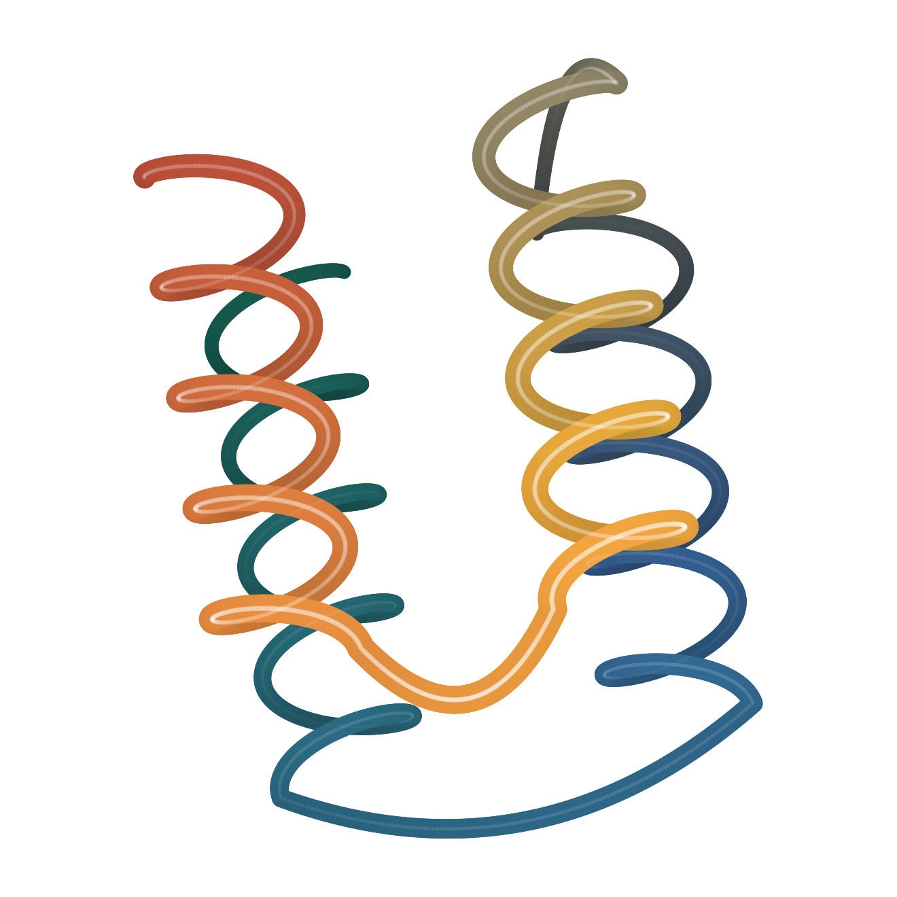

01 IL DNA È INFORMAZIONE
INCONTRO 1
Il dogma centrale visto da un informatico
The central dogma, through a programmer's eyes
DNA
RNA
Proteina
Archivio
alfabeto di 4 lettere
Copia di lavoro
alfabeto di 4 lettere
Risultato
20 amminoacidi
Il codice genetico è una tabella di conversione: entrano 3 lettere, esce 1 amminoacido.
Martina Castellucci
Agenda
15
Notes:
Replicazione = copia. Trascrizione = copia di lavoro in un altro formato. Traduzione = conversione in un altro alfabeto, 3 lettere alla volta. Il codice genetico è una tabella di conversione.

Slide 16
QUIZ 03
INCONTRO 1
Un codone è lungo 3 basi. Quanti codoni diversi esistono?
64
12
A
B
20
81
C
D
ANCHE SU WOOCLAP
Martina Castellucci
Agenda
16
Notes:
Chi dice 12 ha fatto 4x3. Chi dice 20 confonde codoni e aminoacidi. Chi dice 81 ha fatto 3 alla quarta.

Slide 17
QUIZ 03
INCONTRO 1
A
64 = 4 × 4 × 4
Ma gli amminoacidi sono solo 20. Più codoni codificano lo stesso, e 3 di loro significano stop.
Martina Castellucci
Agenda
17
Notes:
Collegamento con il calcolo combinatorio: disposizioni con ripetizione.

Slide 18
SEZIONE
02
Confrontare sequenze
Comparing sequences
Notes:
Obiettivo: capire punteggio e programmazione dinamica. Serve per la sfida A dopo la pausa.

Slide 19




02 CONFRONTARE SEQUENZE
INCONTRO 1
Perché confrontare due sequenze?
Why compare sequences?
Identificare
Diagnosticare
Ricostruire
Prevedere
Di chi è questa sequenza?
C'è una mutazione?
Chi è parente di chi?
Che cosa fa questa proteina?
Martina Castellucci
Agenda
19
Notes:
Esempi: quale virus c'è in un campione, se una mutazione è già nota, se un gene esiste anche in un altro animale.

Slide 20
02 CONFRONTARE SEQUENZE
INCONTRO 1
Il formato FASTA
The standard format for sequences
>HBB_HUMAN hemoglobin subunit beta
MVHLTPEEKSAVTALWGKVNVDEVGGEALG
RLLVVYPWTQRFFESFGDLSTPDAVMGNPK
Intestazione comincia con >, contiene nome e descrizione
Sequenza tutto quello che segue, una lettera per amminoacido
Martina Castellucci
Agenda
20
Notes:
Una riga di intestazione che inizia con il simbolo maggiore, poi la sequenza. È il formato più usato al mondo. Qui è una sequenza di aminoacidi, emoglobina beta.

Slide 21
02 CONFRONTARE SEQUENZE
INCONTRO 1
Allineare: mettere in colonna e dare un punteggio
Alignment: line them up, then score
G
A
A
T
T
C
+1
Match lettera uguale
G
-
A
T
T
A
-1
Mismatch lettera diversa
+1
-2
+1
+1
+1
-1
-2
Gap lettera mancante
Punteggio +1
Martina Castellucci
Agenda
21
Notes:
Il gap è una lettera inserita o persa. Far calcolare il totale: 4 match fanno +4, 1 mismatch -1, 1 gap -2, totale +1.

Slide 22
02 NEEDLEMAN-WUNSCH, 1970
INCONTRO 1
Una griglia al posto di mille tentativi
One grid instead of a million guesses
 | - | G | A | C
- | 0 | -2 | -4 | -6
G | -2 | 1 | -1 | -3
A | -4 | -1 | 2 | 0
T | -6 | -3 | 0 | 1
C | -8 | -5 | -2 | 1
Ogni cella = il massimo tra
↘
diagonale
+1 o -1
↓
dall'alto
-2
→
da sinistra
-2
Martina Castellucci
Agenda
22
Notes:
Regola della cella: guardo 3 vicini. Diagonale: allineo due lettere, +1 se uguali, -1 se diverse. Sopra o sinistra: metto un buco, -2. Tengo il massimo. Esempio cella G con G: massimo tra 0+1, -2-2, -2-2, cioè 1. Riempire 2 o 3 celle alla lavagna.

Slide 23
02 NEEDLEMAN-WUNSCH, 1970
INCONTRO 1
Risalita: si torna indietro dall'ultima cella
Traceback: walk back from the end
 | - | G | A | C
- | 0 | -2 | -4 | -6
G | -2 | 1 | -1 | -3
A | -4 | -1 | 2 | 0
T | -6 | -3 | 0 | 1
C | -8 | -5 | -2 | 1
GATC
GA-C
+1
Sempre il miglior allineamento, senza provarli tutti. Si chiama programmazione dinamica.
Martina Castellucci
Agenda
23
Notes:
Partire dall'ultima cella in basso a destra e chiedersi: da quale vicino arrivo? Diagonale: due lettere in colonna. Verticale: buco nella sequenza orizzontale. Risultato GATC su GA-C, punteggio +1. Il metodo si chiama programmazione dinamica.

Slide 24
02 CONFRONTARE SEQUENZE
INCONTRO 1
Esatto non vuol dire veloce
Exact is not the same as fast
20
1 milione
10¹⁵
CELLE
CELLE
CELLE
le due sequenze di prima
due geni da 1.000 basi
un gene contro un database mondiale
Martina Castellucci
Agenda
24
Notes:
La griglia ha tante celle quante lettere per lettere. Con due geni va benissimo. Contro un database di mille miliardi di basi, per ogni ricerca, è troppo lento.

Slide 25
02 BLAST, 1990
INCONTRO 1
La scorciatoia
The shortcut
01
02
03
04
Parole
Semi
Estendi
E-value
Si divide la sequenza in parole corte
Si cercano corrispondenze esatte nel database
Si allarga l'allineamento attorno ai semi
Quanto è probabile per caso?
Esatto e lento, oppure veloce e quasi sempre giusto.
Martina Castellucci
Agenda
25
Notes:
BLAST non riempie tutta la griglia. Cerca parole corte identiche e allarga solo lì. Rinuncia alla garanzia di ottimo per la velocità. E-value: quanti risultati così buoni ci si aspetta per caso, più è piccolo meglio è. Lo useranno nella sfida B.

Slide 26
QUIZ 04
INCONTRO 1
Perché BLAST è molto più veloce?
Usa computer più veloci
Parte da corrispondenze esatte corte, non dalla griglia intera
A
B
Controlla solo le prime 10 lettere
Ignora i gap
C
D
ANCHE SU WOOCLAP
Martina Castellucci
Agenda
26

Slide 27
QUIZ 04
INCONTRO 1
B
Salta quasi tutta la griglia
Calcola solo attorno ai semi. Può perdere somiglianze deboli, ma risponde in secondi su database enormi.
Martina Castellucci
Agenda
27

Slide 28
Pausa
15 minuti. Poi tocca a voi.
Notes:
Distribuire la scheda A, una per squadra.

Slide 29
SFIDA A
INCONTRO 1
Allineamento a mano
Scheda A, 30 minuti, a squadre
01
02
03
Preparate
Riempite
Risalite
Prima riga e colonna: 0, -2, -4...
Massimo tra i tre vicini
Dall'ultima cella fino allo 0
Riscaldamento GATC contro GAC
Sfida GAATTC contro GATTA
Martina Castellucci
Agenda
29
Notes:
Esercizio 1 di riscaldamento (quello già visto, senza guardare). Esercizio 2: GAATTC contro GATTA. Vince chi consegna per primo griglia e allineamento giusti. Bonus a chi trova la seconda soluzione con lo stesso punteggio.

Slide 30
SFIDA A
INCONTRO 1
Due risposte giuste
Two solutions with the same score
 | - | G | A | T | T | A
- | 0 | -2 | -4 | -6 | -8 | -10
G | -2 | 1 | -1 | -3 | -5 | -7
A | -4 | -1 | 2 | 0 | -2 | -4
A | -6 | -3 | 0 | 1 | -1 | -1
T | -8 | -5 | -2 | 1 | 2 | 0
T | -10 | -7 | -4 | -1 | 2 | 1
C | -12 | -9 | -6 | -3 | 0 | 1
GAATTC
GA-TTA
+1
percorso evidenziato
GAATTC
G-ATTA
+1
secondo percorso
Martina Castellucci
Agenda
30
Notes:
Due percorsi, stesso punteggio. La griglia dice quanto vale l'allineamento migliore, ma non sempre ce n'è uno solo. Sceglie il biologo.

Slide 31
SEZIONE
03
Dati pubblici e codice
Open data and code
Notes:
I dati biologici del mondo sono pubblici e gratuiti. I due linguaggi principali si imparano anche da soli.

Slide 32



03 DATI PUBBLICI
INCONTRO 1
Gratis per chiunque, ovunque
Free for anyone, anywhere
NCBI
UniProt
PDB
Sequenze di DNA e RNA. Qui vive BLAST.
Proteine, funzione e malattie collegate.
Strutture 3D. Più di 200.000.
ncbi.nlm.nih.gov ↗
uniprot.org ↗
rcsb.org ↗
Martina Castellucci
Agenda
32
Notes:
Chi pubblica una sequenza o una struttura la deposita qui. Nella sfida B si usano tutti e tre.

Slide 33
03 DATI E PRIVACY
INCONTRO 1
I dati genetici sono dati personali
Genetic data are personal data
87%
Art. 9
degli americani identificabili con soli CAP, data di nascita e sesso (Sweeney, 2000)
GDPR: i dati genetici e sulla salute hanno una protezione rafforzata
Togliere il nome non basta. Un genoma identifica una persona, e va trattato con regole precise.
Martina Castellucci
Agenda
33
Notes:
Un genoma è l'identificativo più personale che esista: anche senza nome, con abbastanza dati si risale alla persona. Sweeney (2000): CAP, data di nascita e sesso identificano in modo unico circa l'87% della popolazione statunitense. Il GDPR (art. 9) mette dati genetici e sanitari tra le categorie particolari, con regole più severe. Per questo chi lavora con questi dati usa pseudonimi, accessi controllati e raccoglie solo ciò che serve. Si approfondisce nel secondo incontro.

Slide 34
03 APPROFONDIMENTI
INCONTRO 1
Per andare avanti: siti da esplorare
Further exploration: sites
Rosalind
Biopython
Il mio Lab
Problemi di bioinformatica da risolvere con il codice, dal più facile.
La libreria Python per leggere file FASTA, tradurre sequenze e lanciare BLAST.
Strumenti interattivi con dati simulati: sequenze, salute, scuola.
rosalind.info ↗
biopython.org ↗
martinaa1408.github.io/lab ↗
Martina Castellucci
Agenda
34
Notes:
Tre posti per continuare a casa. Rosalind ha problemi graduati, si può iniziare dal primo. Biopython è la libreria usata dai professionisti. Il Lab è il mio sito con strumenti nel browser: non serve installare niente né saper programmare.

Slide 35
03 APPROFONDIMENTI
INCONTRO 1
Per andare avanti: i paper originali
Further reading: the original papers
Allineamento
BLAST
Genoma umano
Needleman e Wunsch, 1970. J Mol Biol 48:443. La griglia vista oggi.
Altschul e colleghi, 1990. J Mol Biol 215:403. La scorciatoia veloce.
Lander e colleghi, 2001. Nature 409:860. La prima bozza del genoma.
DOI ↗
DOI ↗
DOI ↗
Martina Castellucci
Agenda
35
Notes:
Facoltativa. I paper sono gratuiti da leggere in abstract. Per chi vuole fare la tesina o il colloquio: scegliere uno dei tre e raccontare quale problema risolveva.

Slide 36


03 CODICE
INCONTRO 1
Python e R
The two languages of the trade
Python
R
pipeline, automazione, machine learning
statistica e grafici
seq = "ATGCGC"
gc = seq.count("G") + seq.count("C")
print(gc / len(seq))
x <- c(1200, 850, 3100)
mean(x)
hist(x)
Contenuto GC la quota di G e C in una sequenza
Martina Castellucci
Agenda
36
Notes:
Leggere il Python riga per riga: conta le G e le C e divide per la lunghezza. Chiedere di calcolarlo a mente: è il quiz successivo. La sintassi si impara in poche settimane.

Slide 37
QUIZ 05
INCONTRO 1
Che cosa stampa il codice Python per "ATGCGC"?
0.33
0.50
A
B
0.67
1.00
C
D
Martina Castellucci
Agenda
37

Slide 38
QUIZ 05
INCONTRO 1
C
0.67
Due G e due C: 4 su 6. Il codice fa quello che fareste a mano, su milioni di lettere al secondo.
Martina Castellucci
Agenda
38

Slide 39
SFIDA B
INCONTRO 1
Caccia alla sequenza
Scheda B, 20 minuti, un PC per squadra
01
02
03
04
Copiate
BLAST
Identificare
UniProt
Una sequenza dalla scheda B
blast.ncbi.nlm.nih.gov, Protein BLAST
Proteina e organismo
A cosa serve?
Domanda finale La sequenza 4 è quasi identica alla 3. Cosa cambia? Che malattia provoca?
Apri BLAST ↗
Apri UniProt ↗
Martina Castellucci
Agenda
39
Notes:
Sequenze nella scheda B e nel file sequenze_attivita_B.txt sul desktop. Senza carrello dei PC: ricerca in diretta al proiettore, le squadre votano.

Slide 40
SFIDA B
INCONTRO 1
Tre proteine e una mutazione
Three proteins and one mutation
1
Insulina umana
regola la glicemia
2
GFP, medusa
brilla di verde, usata come marcatore
3
Emoglobina umana (beta)
trasporta ossigeno
4
Emoglobina, E diventa V
anemia falciforme
Martina Castellucci
Agenda
40
Notes:
La 4 ha una V (valina) al posto di una E (acido glutammico): posizione 7 contando la metionina iniziale, 6 nella proteina matura. È l'emoglobina S dell'anemia falciforme. Una lettera su 147.

Slide 41
CODICE DAL VIVO
INCONTRO 1
Il DNA è solo una stringa
DNA is just a string
PYTHON
OUTPUT
dna = "ATGGTGCACCTGACTCCTGAGGAGAAG"
print(len(dna))
print(dna.count("G"))
def gc_content(seq):
gc = seq.count("G") + seq.count("C")
return gc / len(seq)
print(round(gc_content(dna), 2))
27
9
0.56
Lo stesso gene HBB di inizio incontro. Due funzioni già pronte e una nostra.
Martina Castellucci
Agenda
41
Notes:
DEMO DAL VIVO. Aprire il notebook Session_1_live_coding_DNA.ipynb (Google Colab o Jupyter sul portatile) ed eseguire le celle 1 e 2 con Maiusc+Invio. Se manca internet, questa slide mostra già il risultato. Chiedere prima di eseguire: quante lettere? Quante G? Lettura: len conta le lettere, count conta una lettera, la funzione è il contenuto GC del quiz 5.

Slide 42
CURIOSITÀ
INCONTRO 1
Il codice genetico è un dizionario
The genetic code as a lookup table
PYTHON
OUTPUT
bases = "TCAG"
amino = ("FFLLSSSSYY**CC*W"
"LLLLPPPPHHQQRRRR"
"IIIMTTTTNNKKSSRR"
"VVVVAAAADDEEGGGG")
codons = [a + b + c for a in bases for b in bases for c in bases]
code = dict(zip(codons, amino))
print(len(code))
def translate(seq):
protein = ""
for i in range(0, len(seq) - 2, 3):
protein += code[seq[i:i + 3]]
return protein
print(translate(dna))
64
MVHLTPEEK
Martina Castellucci
Agenda
42
Notes:
CURIOSITÀ. Non serve capire riga per riga. Chi ha già programmato vede come il codice genetico diventa una tabella di conversione; per tutti gli altri basta il risultato: MVHLTPEEK è l'inizio dell'emoglobina vista nella sfida B. Il codice commentato è nel toolkit, sezione curiosità. Se manca il tempo, passare direttamente alla slide successiva.

Slide 43
CODICE DAL VIVO
INCONTRO 1
Una lettera, una malattia
One letter, one disease
PYTHON
OUTPUT
sickle = dna[:19] + "T" + dna[20:]
print(dna)
print(sickle)
print(translate(dna))
print(translate(sickle))
ATGGTGCACCTGACTCCTGAGGAGAAG
ATGGTGCACCTGACTCCTGTGGAGAAG
MVHLTPEEK
MVHLTPVEK
DNA
AMMINOACIDO
PROTEINA
GAG → GTG
E → V
sana → falciforme
Martina Castellucci
Agenda
43
Notes:
Cella 5. Si cambia una sola lettera del DNA, la A centrale del codone 7 (GAG diventa GTG). La proteina cambia da E a V: è la mutazione dell'anemia falciforme della sfida B, adesso vista a livello di DNA. Chiudere così: 27 lettere, un carattere cambiato, una malattia.

Slide 44
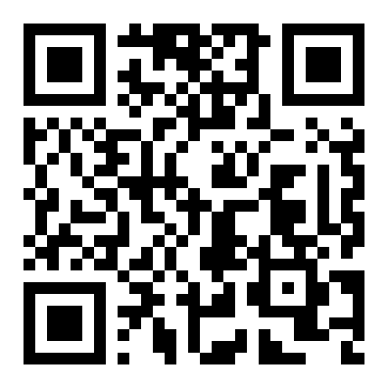
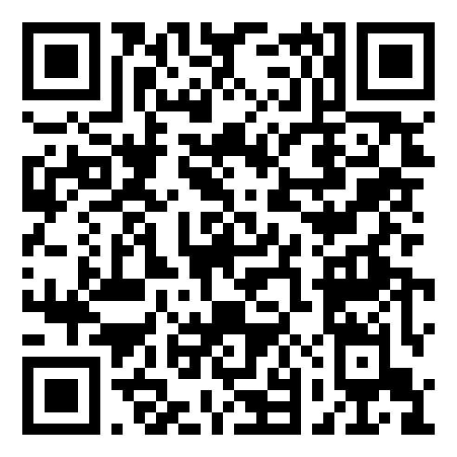
IL MIO LAB
INCONTRO 1
Il Lab: provate gli strumenti
My Lab: try the tools
Sequenze
GC, ORF, massa proteica, allineamento: la sfida A al computer
Salute
KPI ospedalieri e test diagnostici, con recall e precision
Scuola
simulatore di epidemie e genetica di Mendel
Nota
dati simulati, solo per imparare
martinaa1408.github.io/lab ↗
Martina Castellucci
Agenda
44
Notes:
Il Lab è una raccolta di strumenti nel browser. Qui si possono provare allineamento e contenuto GC senza scrivere codice, e giocare con recall e precision. I dati sono simulati: servono per imparare, non per uso medico.

Slide 45

DA PORTARE A CASA
INCONTRO 1
Tutto il codice e i quiz, online
All the code and quizzes, online
Codice
ogni demo, pronta per Google Colab
Quiz
tutte le domande, con la spiegazione
Link
BLAST, UniProt, AlphaFold, Rosalind, Unibo
Feedback
dai un voto all'incontro: modulo nel toolkit
martinaa1408.github.io/liceo-ferrari-bioinformatics ↗
Martina Castellucci
Agenda
45
Notes:
Il link porta a una pagina con tutto il codice degli incontri (da copiare in Google Colab), i quiz da rifare con la spiegazione e i link utili. La pagina deve essere condivisa con link pubblico prima dell'incontro, altrimenti chi scansiona non la vede. Nella stessa pagina c'è il form di feedback (voce Feedback): voto, cosa è piaciuto e domande, anonimo. Si compila anche dal PC della squadra con Feedback_form.html. A scuola i telefoni sono vietati: si scansiona a casa, oppure i docenti girano il link sul registro elettronico.

Slide 46
DA RICORDARE
INCONTRO 1
Tre cose da ricordare
1
Il DNA è testo. Poche righe di codice lo leggono.
2
Esatto o veloce: di solito bisogna scegliere.
3
I dati biologici del mondo sono aperti. Li avete appena usati.
Prossimo incontro Come impara un computer
Martina Castellucci
Agenda
46
Notes:
Proclamare la squadra vincitrice. Anticipare il secondo incontro: machine learning, un caso reale di sicurezza alimentare, cosa fare dopo il diploma, e spunti per il colloquio dell'esame di Stato.

Slide 47

SCRIVIMI
INCONTRO 1
Domande, curiosità, consigli?
Questions, curiosities, advice?
Email
martycastellucci@gmail.com
Sito
martinaa1408.github.io
LinkedIn
Martina Castellucci
Lab
martinaa1408.github.io/lab
Scrivetemi se volete un consiglio sullo studio o sul lavoro.
Martina Castellucci
Agenda
47
Notes:
Chiusura. Il badge rimanda al Lab; chi è interessato mi scrive via email o LinkedIn. Il feedback si lascia dal modulo nella pagina del toolkit.

